Slide 1
Pedagogika volného času a její cíle
Shrnutí (z konference 2016)
Doc. Michal Kaplánek, Th.D.

Slide 2
Pedagogika volného času – reflexe i činnost pedagogů
Pedagogika = teorie a reflexe edukační reality
Pedagogika volného času = teorie a reflexe edukace v souvislosti s volným časem / volného času v souvislosti s výchovou
Pedagog volného času = pedagogický pracovník v zájmovém vzdělávání
Můžeme vnímat rozpor mezi názvoslovím vědecké pedagogiky a používáním názvosloví v praxi.
To se týká především oborů:
Sociální pedagogika
Speciální pedagogika
Pedagogika volného času

Slide 3
PVČ – česká a německá tradice
Česká republika
Německo
Východisko: zájmové vzdělávání
Prostředí: školská zařízení
Cíl: pedagogická a organizační kvalita volnočasových nabídek (zejména) pro děti, dnes ale i pro další cílové skupiny, např. seniory
Východisko: sociologie – význam volného času
Prostředí: otevřené kluby pro mládež
Cíl: volnočasová kompetence

Slide 4
Předmět a cíl pedagogiky volného času
Výchova ve volném čase
Výchova prostřednictví aktivit ve VČ
Výchova k volnému času = „aby člověk uměl svobodně nakládat s časem, který má k tomu k dispozici (volný čas)
Předpoklad: umět zacházet s časem svého života (časová kompetence)

Slide 5
Časová a volnočasová kompetence
Časová kompetence (Freericksová): schopnost a ochota jednotlivce uspořádat si čas svého života samostatně a s vědomím vlastní odpovědnosti
Volnočasová kompetence (Opaschowski): svobodně se rozhodovat o čase, o němž si smím sám rozhodovat

Slide 6
Předpoklady časové kompetence
Ze strany pedagoga volného času:
PVČ není „prodavač“ volnočasových aktivit
PVČ pomáhá hledat smysl VČ činností
PVČ podporuje kritické myšlení
Ze strany účastníků:
kritické myšlení
posílení odpovědnosti za vlastní minulost, přítomnost i budoucnost (nootemporalita)
osvobození od závislosti na termínových kalendářích (sociotemporalita)

Slide 7
Vzájemný vztah vědeckých disciplín, které se dotýkají volného času dětí a mládeže
PVČ
Sociální
pedagogika
Rekreologie
Sociální práce
Nauka (věda)
o volném
čase
Notes:
7

Slide 8
1. Svátek a volný čas v minulosti a v současnosti
Pedagogika volného času
doc. Michal Kaplánek, Th. D.
Notes:
8

Slide 9
Náboženské slavnosti a svátky
„vybočení“ z všednosti
zážitek krásy a smyslu
výměna rolí (např. karneval)
odpočinek
jako připomínka dějinné události nebo skutečnosti víry (neslavilo se bez příčiny)
platnost pro všechny společenské vrstvy
povinnost slavení
společenská
náboženská

Slide 10
Chápání volného času v současnosti
Volný čas jako čas k načerpání sil pro další práci (negativní vymezení volného času – volno jako sociální „výdobytek“)
Volný čas jako doba, kdy „skutečně žiji“ (kompenzační pojetí volného času - Habermas)
Volný čas jako doba, kdy mohu rozvíjet svoji osobnost, která se realizuje jak v práci, tak ve volnu (integrační pojetí volného času – Opaschowski)

Slide 11
„Mám volno, abych mohl zase pracovat“
Nutnost odpočinku a rekreace
Výsledek boje za sociální spravedlnost
Generační problém
pozitivní a negativní stránky vývoje
Specifikum postkomunistických zemí (Česká republika, východní Německo):
Práce chápána jako jediný smysl a náplň žití
Podcenění duchovní a intelektuální dimenze

Slide 12
„Mám volno, abych si mohl užít“
Odlidštění práce (pásová výroba) - popsal Habermas (1958)
Volný čas jako „výsostný“ prostor seberealizace
Problém: extrémní polarizace
Důsledky:
Privatizace volného času
Hédonismus a negativní vztah k práci
Zábavní průmysl (komerční nabídky zábavy)

Slide 13
„Mám volno, abych se mohl vzdělávat a dělat, co mě baví“
Opaschowski chápe pedagogiku volného času jako prostředek k překonání propasti mezi prací a volným časem
Cílem je pomoci člověku, aby uměl zacházet se svým časem – (volno)časová kompetence
Člověk volnočasově kompetentní se realizuje jak v práci, tak ve volném čase

Slide 14
Osobnost a vzdělání pedagoga volného času

Slide 15
Profil pedagoga volného času
Kdo je „pedagog volného času“?
Pedagog volného času je pedagogický pracovník, který pomáhá dětem, mládeži i dospělým k tomu, aby mohli využít potenciál svého volného času k rozvoji své osobnosti, k vytváření a prohlubování sociálních vazeb i k dobru celé společnosti.

Slide 16
Specifické kompetence pedagoga volného času
Jako aktuální se jeví zejména:
a) aplikace sociální psychologie v práci se skupinou,
b) aplikace alternativních pedagogických metod, zejména pedagogiky zážitku,
c) schopnost organizace a řízení volnočasových aktivit.

Slide 17
Pedagog a „svět mládeže“
Nedostatečné varianty:
Indiferentní postoj
vyznačuje se nezájmem dospělých o mladé lidi, ignorováním výchovné zodpovědnosti
Mládežnický postoj
umožňuje mládeži, aby se sama metodou „pokus-omyl“ učila žít svůj život, a to bez jakéhokoliv korektivu ze strany dospělých
Normativní postoj
očekává totální přizpůsobení mladých lidí hdonotám a životnímu stylu dospělých

Slide 18
„Dospělý“ přístup pedagoga
Bezpodmínečné přijetí
Důvěra
Otevřenost
Předpokladem je
„dospělé přijetí světa mládeže“
tj. kritické přijetí hodnot mladých lidí – základem je pozitivní postoj ke všemu, co je pro mladé lidi cenné, spojený se schopností sdělit vlastní hodnocení, popřípadě výchovně korigovat

Slide 19
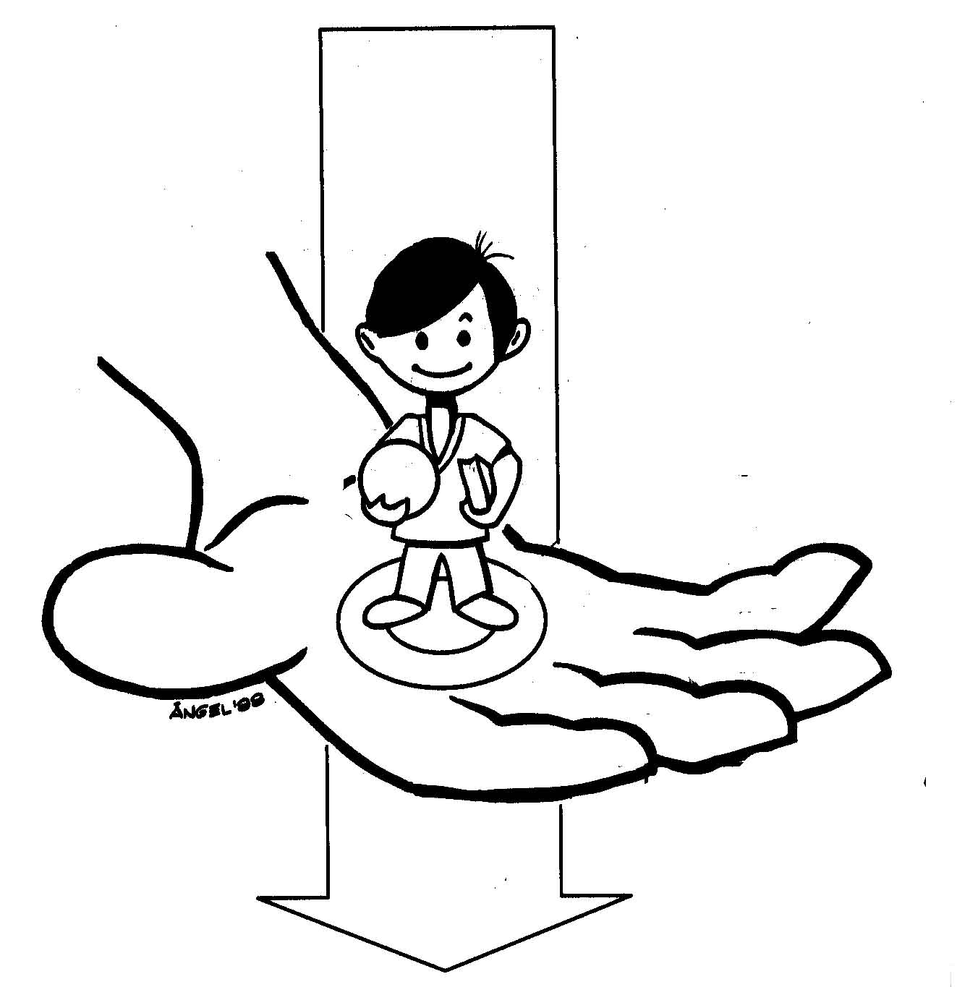
Mladý člověk v síti vztahů
AUTENTICKÉ
VZTAHY
VÝCHOVNÉ
PROSTŘEDÍ
SKUPINY
DUCHOVNÍ
PSYCHICKÁ
SOCIÁLNÍ
TĚLESNÁ
DIMENZE VÝCHOVY
CÍL
CÍL VÝCHOVY:
ZRALÁ OSOBNOST

Slide 20
Zájmové činnosti ve střediscích volného času

Slide 21
Subjekty nabízející zájmovou činnost dětí a mládeže (ČR)
střediska pro volný čas dětí a mládeže,
školní kluby
školní družiny
školy
občanské iniciativy
církevní instituce
Komerční zařízení

Slide 22
Střediska volného času
Pokud středisko nabízí celé spektrum volnočasových aktivit, nazývá se dům dětí a mládeže, pokud se specializuje na konkrétní oblast zájmového vzdělávání, nazývá se stanice zájmových činností.
Středisko může poskytovat metodickou, odbornou, popřípadě materiální pomoc účastníkům zájmového vzdělávání, případně školám a školským zařízením.
Středisko zpravidla vykonává činnost po celý školní rok, a to i ve dnech, kdy neprobíhá školní vyučování.
Středisko je určeno pro děti, žáky, studenty, pedagogické pracovníky, popřípadě další osoby.
Pro pravidelnou účast nebo pro aktivitu mimo středisko se vyžaduje písemná přihláška.
Nabídku střediska si účastníci zčásti platí.

Slide 23
Školní kluby
Školní kluby
pro jednu nebo i pro více škol,
musí fungovat ve dnech školního vyučování, ale mohou fungovat i ve dnech volna,
činnost se odehrává převážně na místě (v klubu),
klub je určen především pro žáky 2. stupně základní školy (starší školní věk),
pro pravidelnou účast nebo pro aktivitu mimo klub se vyžaduje písemná přihláška (§ 6-7).

Slide 24
Školní družiny
Školní družina je přednostně určena pro žáky 1. stupně základní školy.
Činnost je podobná jako ve školním klubu parametry jako školní klub.
Družina navíc umožňuje dětem odpočinkové činnosti a přípravu na vyučování.
K pravidelné účasti se vyžaduje písemná přihláška, která obsahuje sdělení rodičů (zákonných zástupců) o rozsahu docházky a způsobu odchodu dítěte z družiny domů.
Družina se dělí na oddělení o nejvýše 30 žácích (§ 8-10).

Slide 25
Zájmová činnost
Pávková (2002):
Zájmová činnost je cílevědomá aktivita zaměřená na uspokojování a rozvíjení individuálních potřeb, zájmů a schopností.
Pöggeler (1970):
Koníček je činnost člověka, kterou upřednostňuje, která není jeho zaměstnáním, baví ho a je realizována ve volném čase.

Slide 26
Specifika zájmového vzdělávání (na rozdíl od školního vyučování)
podle Pávkové:
Dobrovolnost a samostatné rozhodování
Program závislý spíše na úrovni zájmů
Větší prostor pro individuální přístup
Relativní časová neohraničenost
Možnost realizace v motivujícím prostředí

Slide 27
Motivace zájmového vzdělávání
Chci se naučit
co se mi hodí
co mi jde a co mi přinese ocenění
co se líbí vedoucímu a ostatním
co mě zajímá
co mě baví
(volně podle Petty, G. Moderní vyučování, Praha 1996)

Slide 28
Motivace zájmového vzdělávání
Zájem je trvalejší, emocemi doprovázené zaměření na určitý objekt nebo činnost.
Zájem o určitou činnost vychází
z potřeby naučit se zvládat situace,
z touhy po příjemné činnosti,
Je podporován
schopnostmi a úspěšností
okolím (rodiče, kamarádi, vedoucí)

Slide 29
Motivace zájmového vzdělávání Motivační úloha vedoucího
Poskytnout příležitost k realizaci zájmu
Ukázat užitečnost zájmu
Nehodnotit předčasně schopnosti a kompetenci účastníků
Ukázat vlastní nadšení a zaujetí
Projevit zralé přijetí situace účastníků
(nedivit se, že nemohou mít k aktivitě stejný vztah jako já)

Slide 30
Rozdělení zájmové činnosti – dle obsahu
Zájmové činnosti společenskovědní
Zájmové činnosti pracovně-technické
Zájmové činnosti přírodovědné
Zájmové činnosti esteticko-výchovné
Zájmové činnosti sportovní a turistické

Slide 31
Rozdělení zájmové činnosti – podle formy aktivity
Pravidelná je činnost zájmových útvarů, které mají stálou členskou základnu a pravidelně se scházejí ke své činnosti
Příležitostná je akce pořádaná jednorázově nebo cyklicky (besedy, přednášky, exkurze, kulturní a sportovní akce atd.)
práce s talentovanými dětmi („individuální činnost“) je systematická práce s nadanými dětmi a mládeží, např. vytváření speciálních zájmových útvarů pro talentované jedince)
pořádání soutěží

Slide 32
Rozdělení zájmových činností podle organizační formy
Kroužek je menší zájmový útvar, jehož činnost směřuje zpravidla na vnitřní obohacení členů, zaměřuje se na vnitřní život útvaru
Soubor označuje zájmový útvar, jehož činnost směřuje zpravidla k veřejné produkci výsledků činnosti (pěvecký, taneční, divadelní apod.).
Klub je zájmový útvar s volnější organizační strukturou.
Oddíl – tento pojem se někdy užívá u tělovýchovných nebo turistických útvarů.
Kurz je útvar s vymezenou délkou trvání a jeho činnost směřuje k osvojení určitého množství vědomostí či dovedností.

Slide 33
Dokumentace zájmového útvaru
Roční plán
Deník zájmového útvaru (s uvedením činnosti a prezence)
Osvědčení o absolvování
Další dokumentace v rámci dokumentace celého zařízení

Slide 34
Příprava práce v zájmovém útvaru

Slide 35
Východiska přípravy
Účastníci zájmového útvaru
Obecné cíle práce
Roční plán
Možnosti materiální (prostředí, finance)
Možnosti časové
Možnosti personální
možnosti vedoucího
možnosti účastníků

Slide 36
Postup přípravy
Cíle schůzky (Čeho chci dosáhnout?)
Vzdělávací cíl
Výchovný cíl
Volba činnosti (Co budeme dělat?)
Metoda činnosti (Jak to budeme dělat?)
Pomůcky (Co k tomu potřebujeme?)
Průběh (Čím začneme, co bude následovat, čím skončíme?)

Slide 37
Vzdělávací a výchovný cíl
U zájmového kroužku se při stanovení vzdělávacích cílů řídíme podle osnov (ročního plánu činnosti)
Výchovný cíl závisí na:
výchovném plánu
úrovni vztahů
situaci účastníků
Vztah mezi vzdělávacími a výchovnými cíli se řídí charakterem zařízení (organizace)

Slide 38
Volba činnosti
Volba činnosti závisí na:
charakteru volnočasové aktivity (otevřená práce, zájmový kroužek, příležitostná činnost)
počtu a schopnosti účastníků
vnějších podmínkách (prostorové zázemí, materiální a personální zabezpečení, počasí atp.)

Slide 39
Metoda činnosti
Metody, které používáme při jednotlivých aktivitách, jsou stanoveny odbornými metodikami (u kroužků odbornou didaktikou jednotlivých oborů)
Dále uvažujeme o metodách, které pomáhají při vytváření vztahů mezi účastníky a při motivaci
Máme na paměti princip participace

Slide 40
Co potřebujeme k realizaci?
Místo
Čas
Vybavení
Drobné pomůcky (spotřební zboží)
Personální zabezpečení (kolik lidí, kdo?)
Další zajištění (např. doprava, pojištění…)

Slide 41
Průběh
Zahájení – osobní přivítání (prezence)
Vytvoření atmosféry (rozhovor, hra)
Motivace činnosti
Vlastní činnost (koordinace, podněcování, korigování…)
Zhodnocení
Závěr – rozloučení, motivace na příště

Slide 42
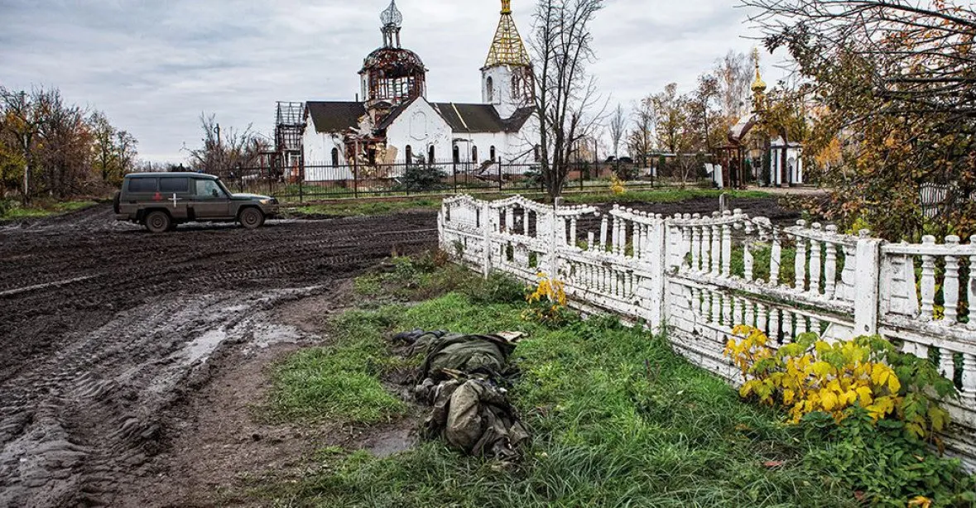
Děkuji za pozornost!
"K čemu je cesta,která nevede ke kostelu?"
(Tengiz Abuladze: Pokání – film, 1984)
Aktuální obrázek z rusko-ukrajinské války:
tělo vojáka a v pozadí zničený kostel

